Slide 1


校园安全舆情研判与管理智能平台
第三部分｜管理应用层的设计与实现
校园数据 → 智能分析 → 风险研判 → 管理决策
负责：平台架构设计、前后端实现、系统优化与集成
汇报人：张泽祯
Notes:
我负责第三部分：把已有数据与分析结果真正落成校园安全舆情管理平台。以下重点展示平台如何支持发现、研判、处置与留痕。
[Sources]
- 项目 README、前后端源码与当前运行界面

Slide 2

选中背景图片Delete，点击中间图标即可插入新图片
01
论文摘要

Slide 3

参考文献与理论依据
校园舆情研判 · 社交媒体事件识别 · 情感分析 · 人工复核与AI风险治理
[1] Xu Z, Ye Z, Ye H, et al. Public Opinion Evolution Law and Sentiment Analysis of Campus Online Public Opinion Events. JACIII, 2024, 28(4): 990–1004. DOI: 10.20965/jaciii.2024.p0990
[2] Jones N M, Thompson R R, Dunkel Schetter C, Silver R C. Distress and rumor exposure on social media during a campus lockdown. PNAS, 2017, 114(44): 11663–11668. DOI: 10.1073/pnas.1708518114
[3] Li P, Yu X, Peng H, et al. Relational Prompt-Based Pre-Trained Language Models for Social Event Detection. ACM TOIS, 2025, 43(1): 1–43. DOI: 10.1145/3695869
[4] Xu W, Liu L, Shang W. Leveraging cross-media analytics to detect events and mine opinions for emergency management. Online Information Review, 2017, 41(4): 487–506. DOI: 10.1108/OIR-08-2015-0286
[5] Tian H, Gao C, Xiao X, et al. SKEP: Sentiment Knowledge Enhanced Pre-training for Sentiment Analysis. ACL, 2020: 4067–4076. DOI: 10.18653/v1/2020.acl-main.374
[6] Lazaros K, Vrahatis A G, Kotsiantis S. Human-in-the-Loop Artificial Intelligence: A Systematic Review of Concepts, Methods, and Applications. Entropy, 2026, 28(4): 377. DOI: 10.3390/e28040377
[7] National Institute of Standards and Technology. Artificial Intelligence Risk Management Framework (AI RMF 1.0). NIST AI 100-1, 2023. DOI: 10.6028/NIST.AI.100-1
说明：本页为答辩备用页；正文讲解时可不展示。
项目参考文献均可通过 DOI 检索；平台实现以项目当前代码、接口与真实运行界面为准。
Notes:
本页为答辩备用页。若老师追问论文依据、模型选择或人工复核原则，可展开说明。
[Sources]
- 参考文献[1]—[7]：见本页 DOI 信息

Slide 4
第一部分｜论文总结与研究启示
相关研究为风险识别提供方法依据，课题重点在于把研究思路转化为可落地的平台能力
01
02
03
校园舆情分析
事件识别与预警
人类在环治理
主题、情感、趋势与风险线索的综合研判
将关联信息聚合为事件，并支撑及时响应
AI 辅助，人工复核与责任留痕
课题不简单复现单一算法，而是将“识别风险”的研究思路延伸为“发现—研判—处置—留痕”的治理闭环。
研究启示
文献依据：校园舆情分析、社交媒体事件识别、应急预警、人类在环 AI 与 AI 风险治理相关研究。
Notes:
第一部分：文献总结。重点说明本项目并非照搬某一模型，而是综合吸收校园舆情、事件识别、预警和人类在环治理研究的思想。
[Sources]
- 第13页参考文献[1]—[7]

Slide 5
选中背景图片Delete，点击中间图标即可插入新图片
02
选题背景及意义

Slide 6
第二部分｜选题背景与意义
校园安全舆情需要从“看见风险”进一步走向“组织治理”
现实痛点
建设意义
信息分散
管理价值
把监测结果转为事件、处置、报告与审计
讨论分布在多个帖文与评论中，风险线索难以持续跟踪
结果断层
工程价值
打通数据同步、前端交互、后端接口与权限控制
分类或模型输出不能直接转化为负责人、期限和处置动作
治理要求
治理价值
坚持 AI 辅助、人工复核与可解释风险研判
安全事件需要风险依据、人工确认与全过程留痕
课题目标：将“数据分析结果”转化为“可研判、可处置、可追溯”的校园安全治理能力。
Notes:
第二部分：选题背景与意义。用于说明为什么项目不能止步于分析，而必须建设面向管理人员的应用平台。
[Sources]
- 当前项目 README 的功能定位与使用流程

Slide 7
选中背景图片Delete，点击中间图标即可插入新图片
03
关键技术及难点

Slide 8
设置导航栏请前往【视图】→【幻灯片母版】一键更改
平台定位：把分析结果转化为可执行的治理动作
我负责的管理应用层，承接上游数据与分析结果
输入｜校园公开讨论与已有数据
接入、清洗、去标识化与稳定同步
理解｜分类、事件、情绪与风险
把分散帖子转化为结构化研判依据
治理｜本人负责设计与实现
总览、监测、事件、报告、数据管理与智能助手
目标不是展示单一模型，而是形成“发现—研判—处置—留痕”的管理闭环。
Notes:
这一页明确我的工作边界：不是重复训练上游模型，而是把数据和分析结果组织成管理人员可操作的闭环。
[Sources]
- README.md
- backend/src/main 与 frontend/src

Slide 9
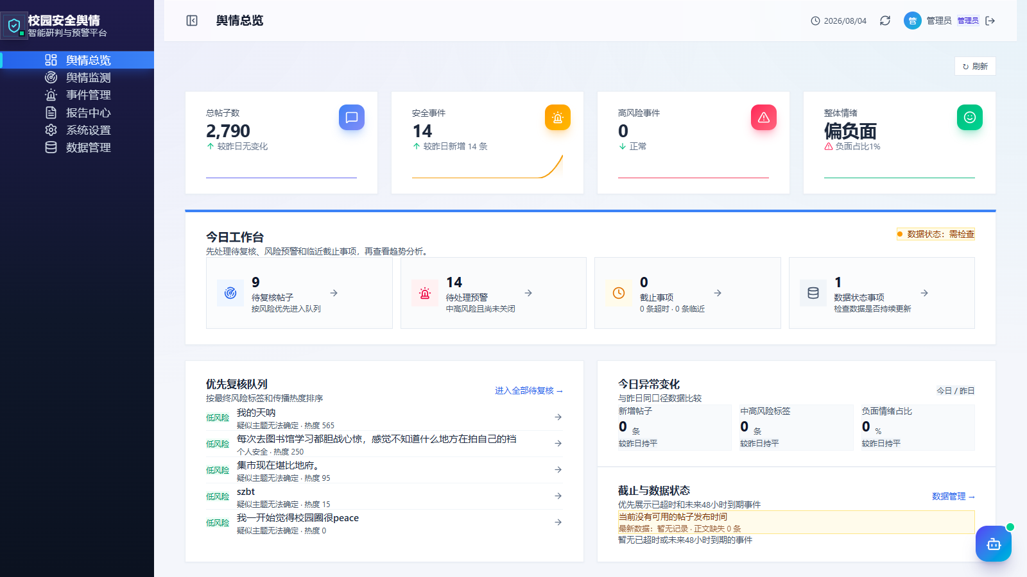
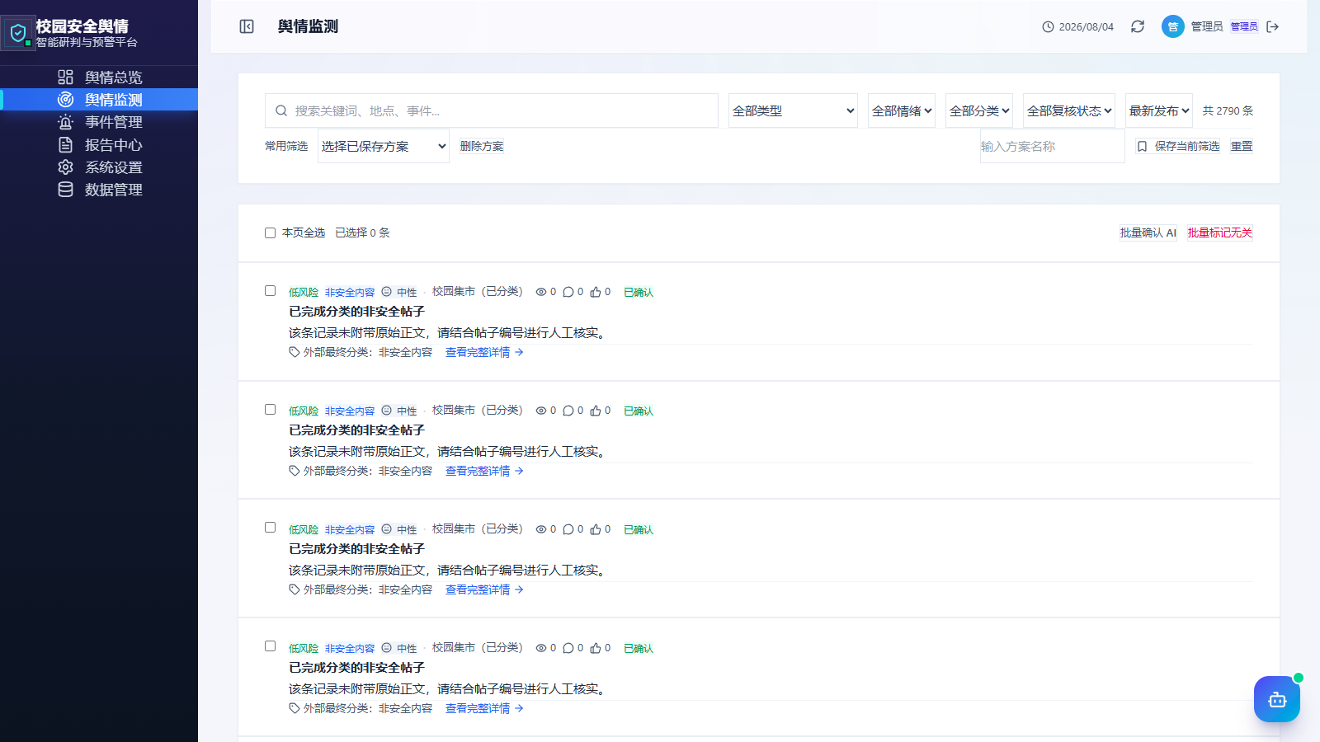
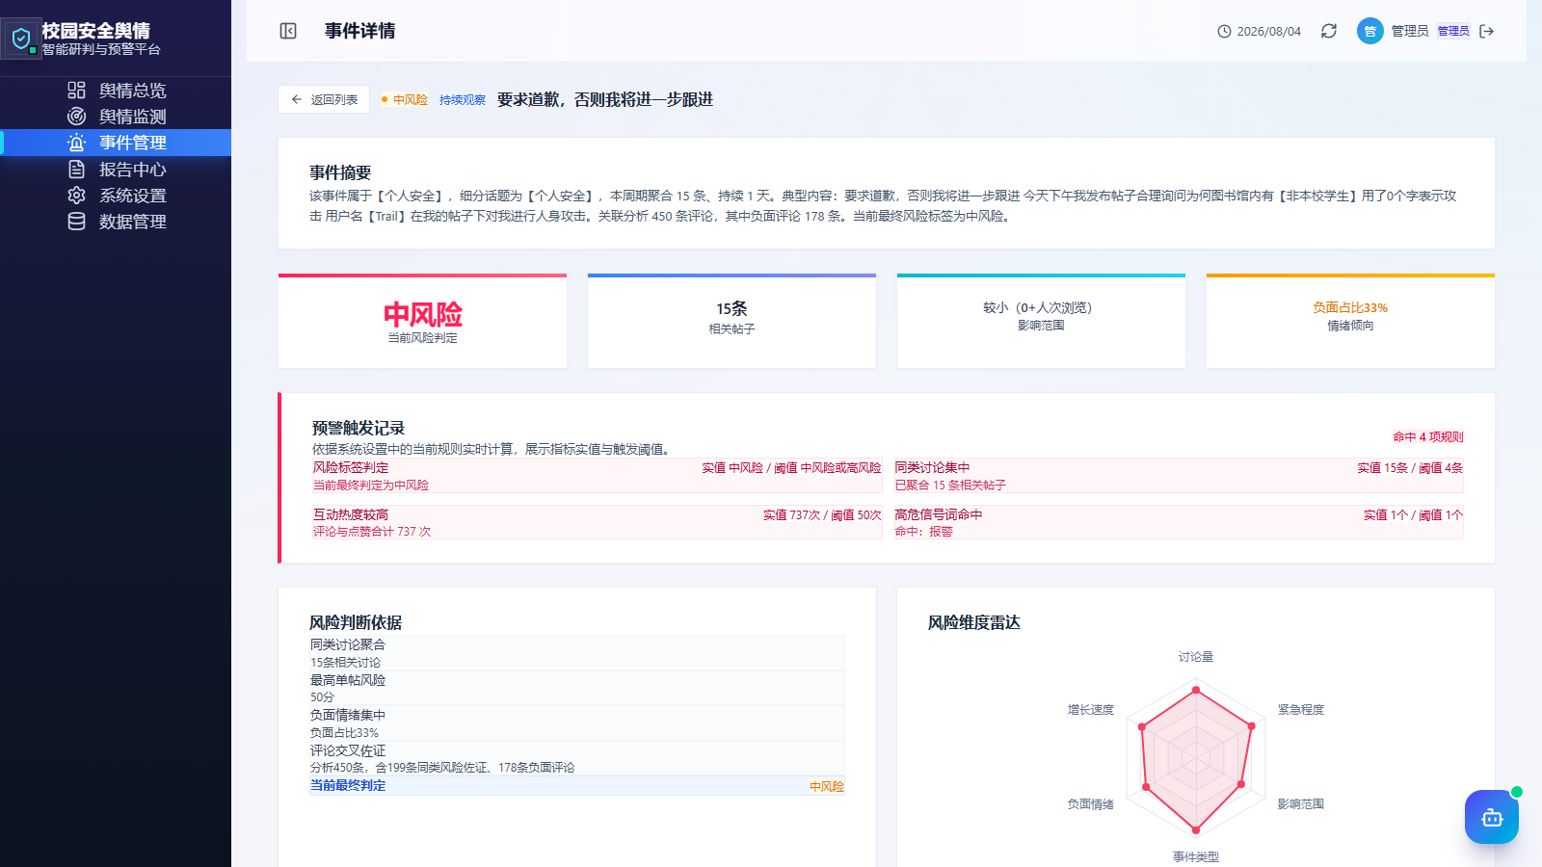
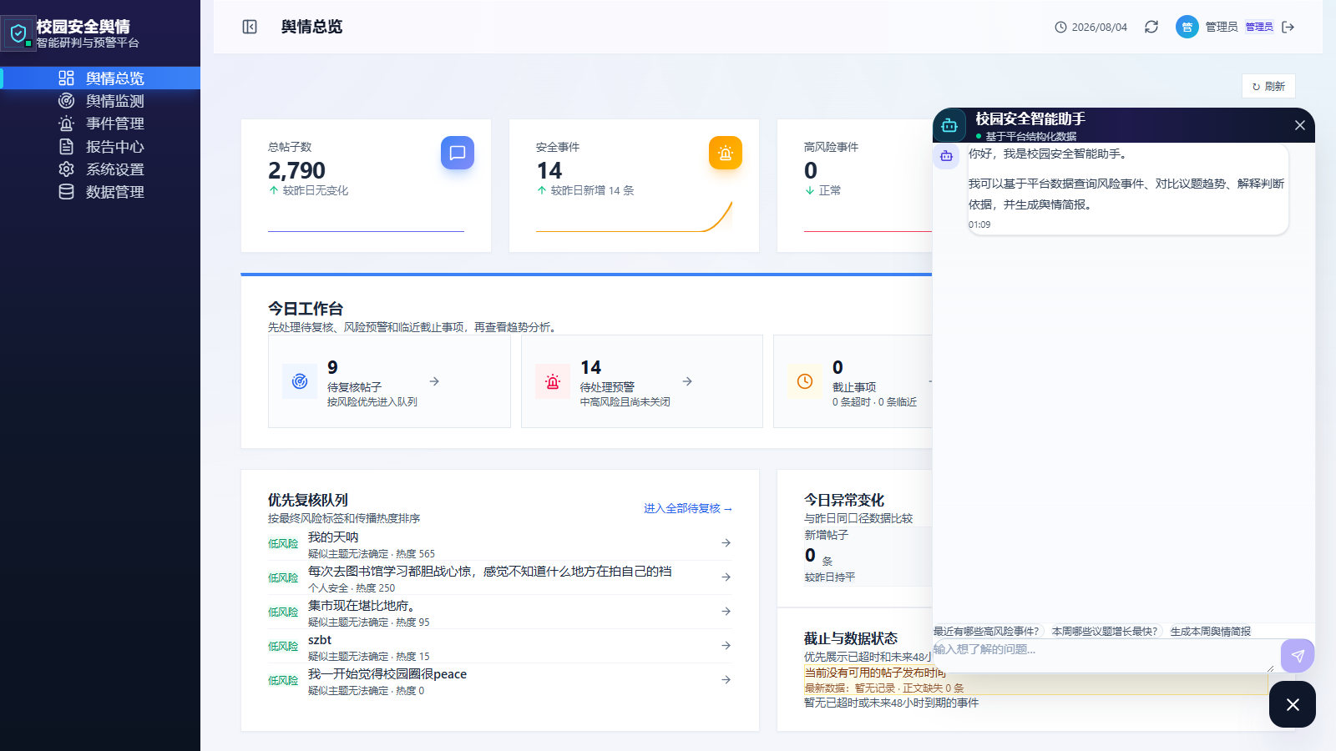
设置导航栏请前往【视图】→【幻灯片母版】一键更改
平台主要功能：从发现到处置的四个工作入口
01 舆情总览
02 舆情监测
态势、风险、待办一屏掌握
按条件筛选并进入人工复核
03 事件管理
04 智能助手
风险依据、负责人和处置状态
结构化问答，模型不可用可降级
总览看态势｜监测做筛选与复核｜事件看依据与处置｜助手提供结构化问答
Notes:
这四个页面对应日常工作的四个入口。截图不是装饰：每一块都说明管理人员在这里完成什么动作。
[Sources]
- 2026-08-04 当前版本真实运行页面截图

Slide 10
设置导航栏请前往【视图】→【幻灯片母版】一键更改
校园安全舆情分析业务流程
01
数据接入
02
数据清洗
03
主题识别
04
事件聚合
05
风险分析
06
人工研判
07
报告生成
把算法结果转化为管理动作：每个环节都保留结构化状态、可追踪依据和人工确认入口。
形成“发现—判断—处置—复盘”闭环，避免大模型直接替代管理决策。
Notes:
平台业务从接入数据开始，经过清洗、主题识别、事件聚合和风险分析，再由人工研判并输出报告。重点是人始终保留确认与处置权。
[Sources]
- README 使用流程
- 事件、报告、审核相关源码

Slide 11
设置导航栏请前往【视图】→【幻灯片母版】一键更改
论文方法总结：从研究思路到平台设计
论文中的关键方法
在本平台中的设计转化
[1] 校园舆情演化与情感分析
[3] 社交媒体事件识别
[4] 应急舆情预警闭环
[6][7] 人类在环与 AI 风险治理
分类、情绪、趋势与风险总览
安全帖子聚合为可管理事件
监测 → 研判 → 处置 → 报告
人工复核、审计留痕、结构化优先
Notes:
这页不是罗列文献，而是说明设计转化。论文提供校园舆情、事件识别和人类在环的研究思路；项目将其落实为分类、事件、复核、审计和报告模块。
[Sources]
- 参考文献[1][3][4][6][7]：见第10页

Slide 12
选中背景图片Delete，点击中间图标即可插入新图片
04
研究成果与应用

Slide 13
设置导航栏请前往【视图】→【幻灯片母版】一键更改
项目成果：完整业务闭环与工程化落地
完整闭环
监测 → 研判 → 处置 → 报告
工程一体
Vue 3 ↔ REST ↔ Spring Boot
智能辅助
结构化优先 · AI 辅助 · 风险可解释
可靠验证
43 项后端测试通过
闭环可落地
前后端协同
风险有依据
构建可复现
人工复核与事件处置贯通
真实接口、权限与审计统一
触发规则、聚合证据与人工确认
前端生产构建通过，测试全通过
负责设计与实现：平台架构、Vue 前端、接口联调、可视化、事件管理、人工复核、报告生成、助手优化与系统测试。
Notes:
项目成果是完整业务闭环和工程化实现。实际运行中后端43项测试通过，前端生产构建通过。
[Sources]
- 2026-08-04 mvn test：43项通过
- 2026-08-04 npm run build：通过

Slide 14
设置导航栏请前往【视图】→【幻灯片母版】一键更改
功能架构：六个目录覆盖校园安全治理闭环
按“感知—研判—治理”组织，而不是孤立地堆叠页面
感知层｜舆情总览 + 舆情监测
集中呈现态势、风险、热点与待复核内容
研判层｜事件管理 + 智能助手
形成风险依据，并以人工复核确认处置对象
治理层｜报告中心 + 数据管理
输出阶段性报告，保障数据质量、权限与审计
核心原则：结构化数据优先，AI 仅做辅助，管理人员保留最终确认权。
Notes:
这页从产品结构解释平台的六个目录如何覆盖感知、研判与治理，避免把页面简单理解为功能堆叠。
[Sources]
- README 功能清单
- 当前前端路由与页面实现

Slide 15
功能设计：六个目录形成可操作的管理闭环
左侧展示使用路径，右侧预留系统动态演示视频或 GIF
01 舆情总览
看态势：风险、热点与待办集中呈现
02 舆情监测
找问题：筛选、搜索、详情与人工复核
系统动态演示预留区
后续可替换为 UI 录屏、GIF
或插入可点击的视频对象
03 事件管理
做处置：风险依据、负责人、期限与备注
04 报告中心
做汇报：日报、周报、事件报告与导出
05 数据管理
保质量：同步、校验、权限与审计
06 智能助手
做辅助：结构化问答与模型降级机制
使用路径：总览发现 → 监测核查 → 事件处置 → 报告留痕；数据管理与智能助手贯穿全过程。
Notes:
这里给出平台目录和使用路径。右侧为后续录屏预留区；现场可用动态演示补充 PPT 静态截图。
[Sources]
- README 功能清单
- 当前前端路由与页面实现

Slide 16
工程化落地：四个设计保证平台可用、可控、可追溯
把“能分析”进一步转化为“能被管理人员稳定使用”
01 数据与接口稳定
统一字段、真实接口、空/错态校验，避免演示数据与系统不一致
02 事件状态可追踪
负责人、期限、处置备注、归档状态贯通，形成闭环记录
03 AI 输出可控
结构化数据优先，智能助手仅辅助；人工复核保留最终确认权
04 展示与性能可用
统一组件、数据库分页、后台任务与可视化，保障答辩演示稳定
设计原则：算法负责发现与辅助判断，平台负责组织证据与流程，管理人员负责最终决策。
Notes:
真正可用的平台需要处理工程问题：接口口径、事件状态、AI不确定性和展示稳定性。这四项是我在设计与实现中重点解决的部分。
[Sources]
- 沟通记录.md
- 当前前后端源码与项目使用文档

Slide 17
我的工作总结：让分析结果能够被管理与追溯
平台不是模型展示页，而是校园安全治理的管理应用层
可看见
可研判
可处置
总览与监测集中呈现风险、热点和待办
事件、证据与人工复核共同支撑判断
负责人、期限、报告与审计形成闭环
后续方向：完善模型评估 · 接入更多合规数据源 · 提升实时预警与跨部门协同能力
负责设计与实现：平台架构、Vue 前端、接口联调、可视化、事件管理、人工复核、报告生成、助手优化与系统测试。
Notes:
最后总结我的工作：让风险可看见、让研判有依据、让处置能追溯。后续再提升模型评估、实时接入和跨部门协同能力。
[Sources]
- 项目能力边界与 README 部署说明

